Slide 1
高校课程知识库
智能问答
课界权限
未授权拒绝
截图 10 · PERM
证据链
引用回原页
#page=
失败语义
有据 / 不足
故障 / 权限
可审计评测
22 题分层
开发者核验
中期汇报 · 候选稿 v6
有依据、可核对、能解释失败
演示库 cn_v2
4 课 · 27 PDF · 2501 chunks
候选稿：保留 v5 原稿；终稿可由答辩同学改写
有依据、可核对、能解释失败
中文四课文本型 RAG · Dense 主演示 · 2026.10

Slide 2
痛点 → 中期目标
课件难定位；流畅 ≠ 课程依据；需要可核对且能解释失败的问答
实际痛点
• 知识分散在多份讲义/课件中
• 自然语言问题难靠文件名定位
• 通用模型流畅，未必对应当前课程口径
• 学生需要原文核对入口
• 多课程必须守住访问边界
• 「答得漂亮」不等于「课内有据」
中期目标（本阶段）
• 本机可演示的文本型 RAG 原型
• 中文四课：4 / 27 / 2,501（cn_v2）
• 学生：提问 → 引用 → 回原 PDF 页
• 依据不足 / 系统失败 / 权限拒绝分开
• 教师侧基础反馈（线索，非画像）
• 不宣称生产部署或通用多模态
核心问题：如何让课程问答遵守课界、提供可核对依据，并在依据不足时正确停止？
高校课程知识库智能问答 · 中期汇报候选稿 v6
02 / 09

Slide 3
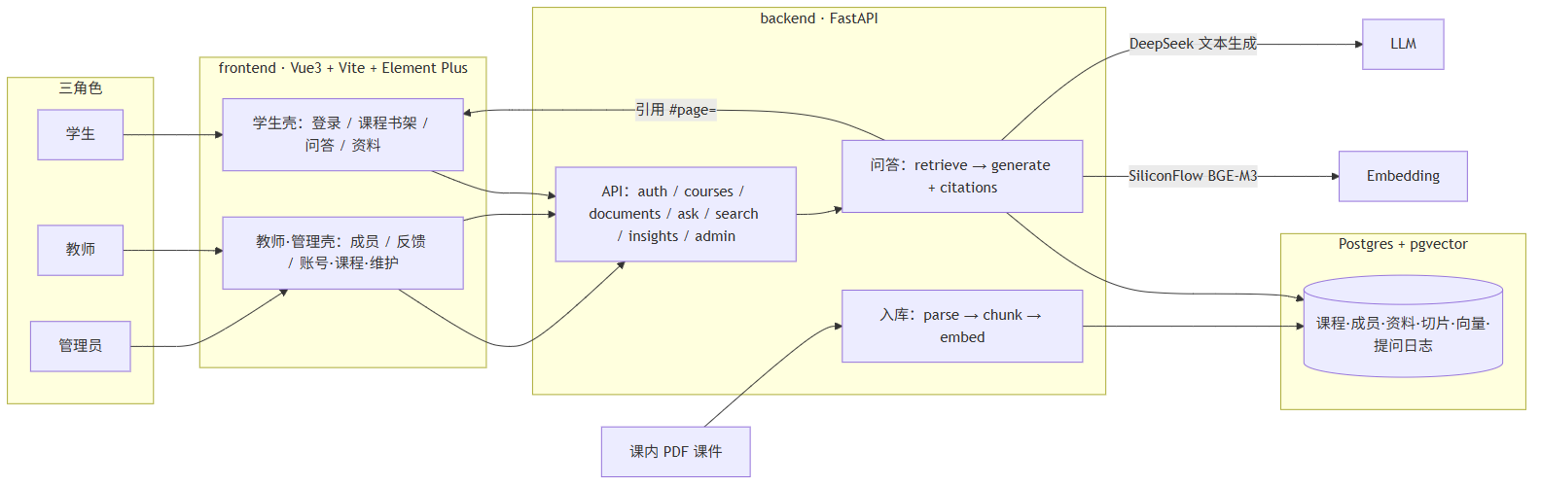
方案闭环
资料 → 授权检索 → 证据问答 → 来源核对 → 教学反馈；三角色分工
① 资料
上传解析入库
页级质量态
② 授权检索
课程成员边界
课内候选召回
③ 证据问答
受限上下文
有据/拒答/失败
④ 来源核对
引用摘录
打开原 PDF 页
⑤ 教学反馈
高频问句
依据不足线索
三角色
管理员：账号 / 课程 / 授权
教师：资料状态 + 基础反馈
学生：提问 → 引用 → 回原页
不是单一聊天窗
高校课程知识库智能问答 · 中期汇报候选稿 v6
03 / 09

Slide 4
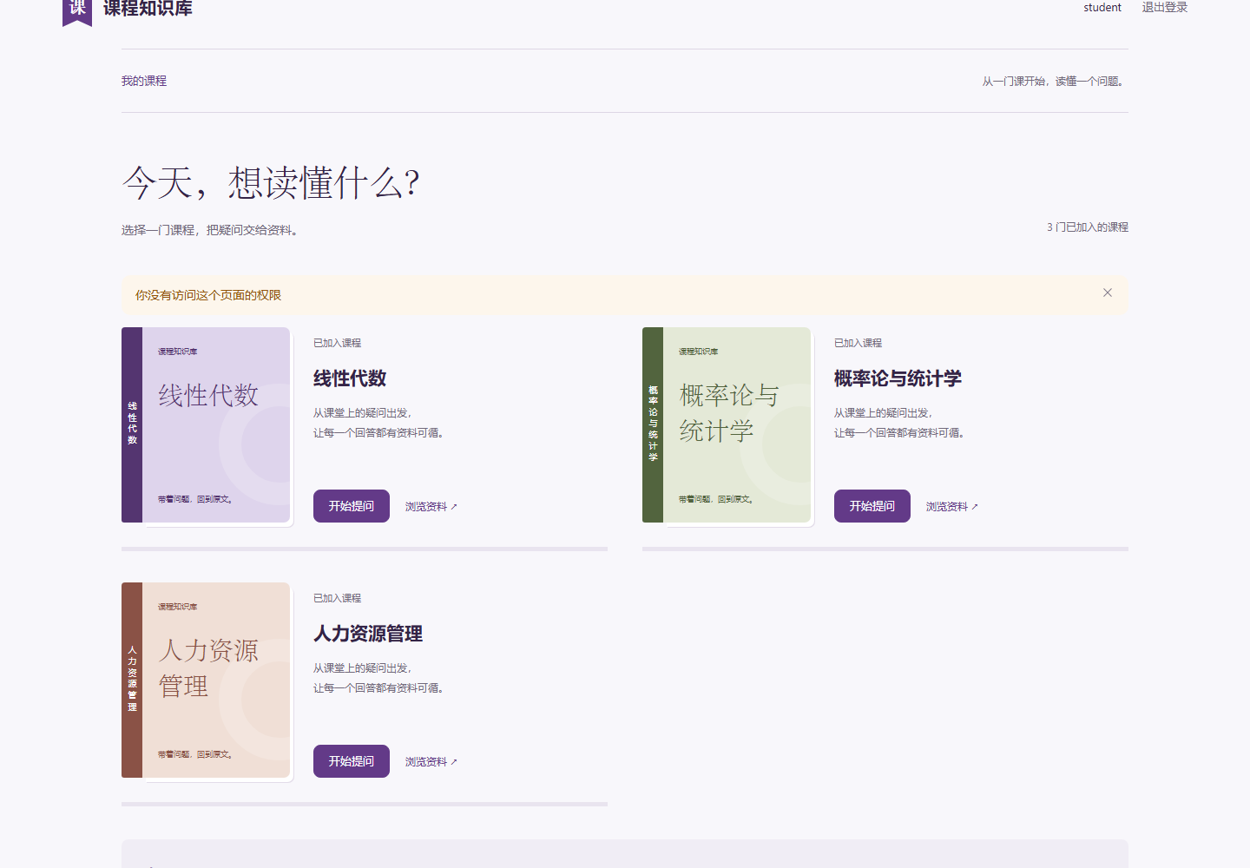
亮点① 课程边界贯穿
未授权请求被拒绝；权限不是 UI 装饰（依据：PERM 截图 + 运行卡）
机制与边界
解决什么
未加入课程仍可问答会泄漏资料
关键机制
课程成员校验贯穿检索/
生成/打开原文件
未授权 → 拒绝（403/无权限 UI）
现有证据
截图 10；运行卡 PERM
历史 API/UI 验收
边界（勿夸大）
仅覆盖已测路径；
不宣称已过渗透/并发审计
彩排截图 10 · PERM 无权限
高校课程知识库智能问答 · 中期汇报候选稿 v6
04 / 09

Slide 5
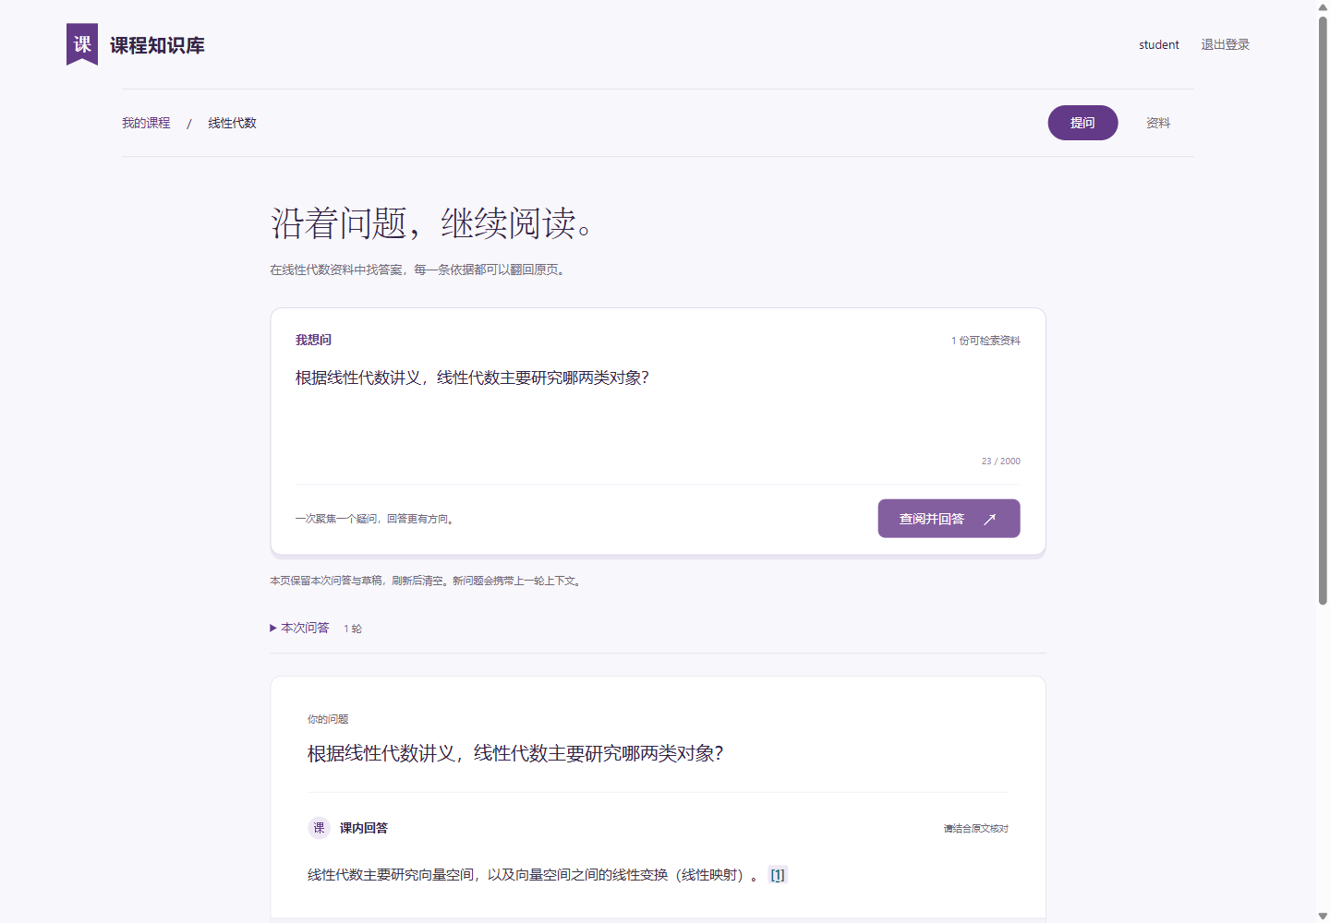
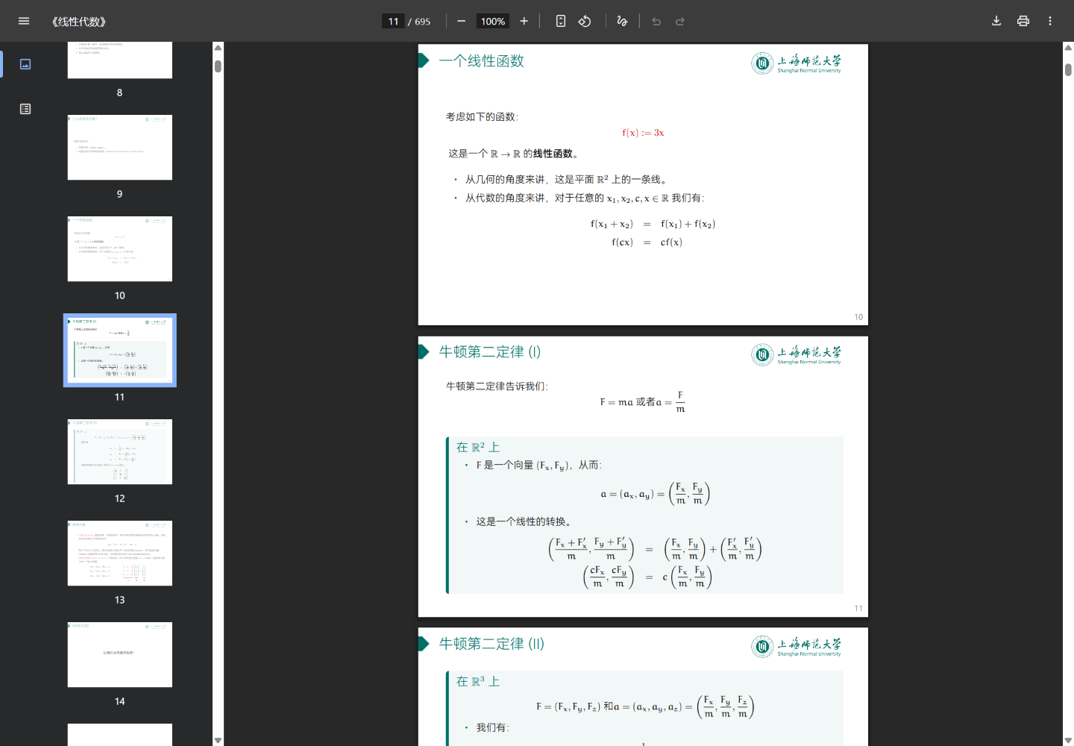
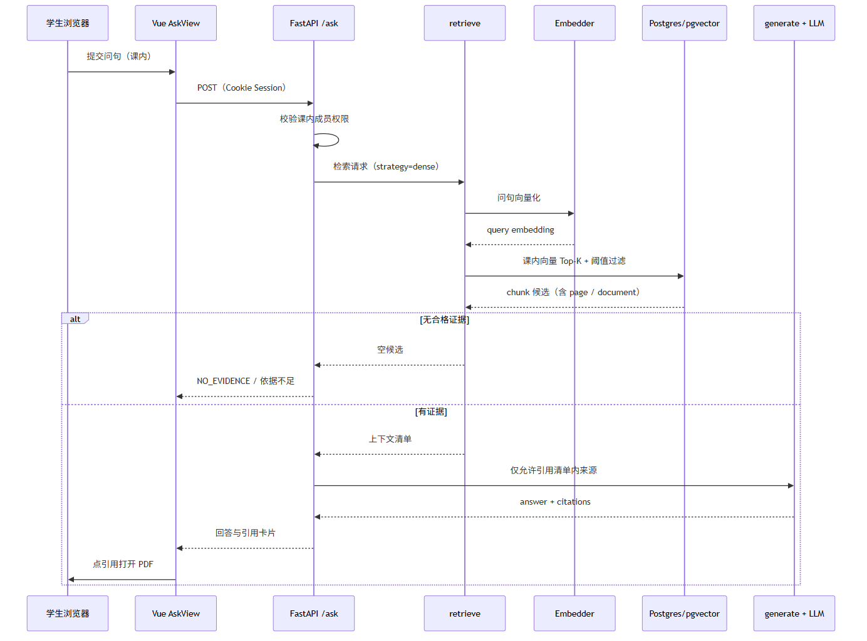
亮点② 证据链到原文
页级解析 → 课内检索 → 受限生成与引用 → 点开 #page= 原 PDF
03 回答与引用
04 真浏览器打开 PDF
页级解析/质量态
Dense · BGE-M3
deepseek-flash
引用 #page=
只引用实际送入上下文的来源；检索命中 ≠ 答案正确。主演示 Dense，rerank 关。
高校课程知识库智能问答 · 中期汇报候选稿 v6
05 / 09

Slide 6
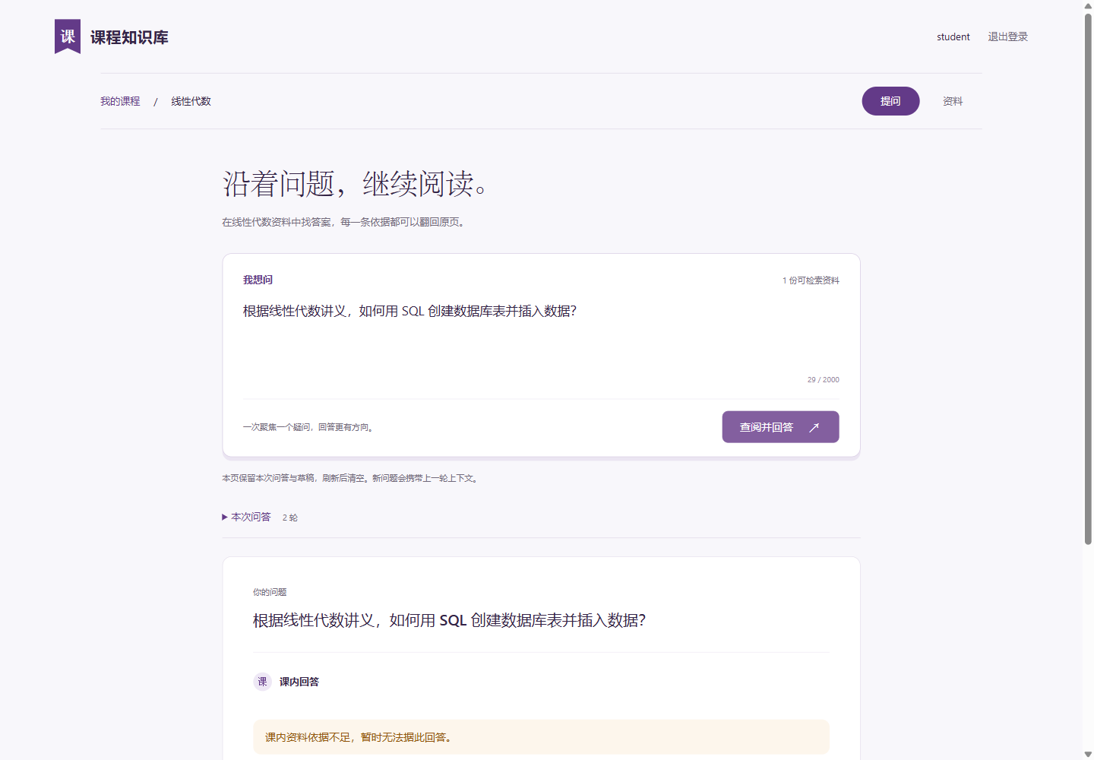
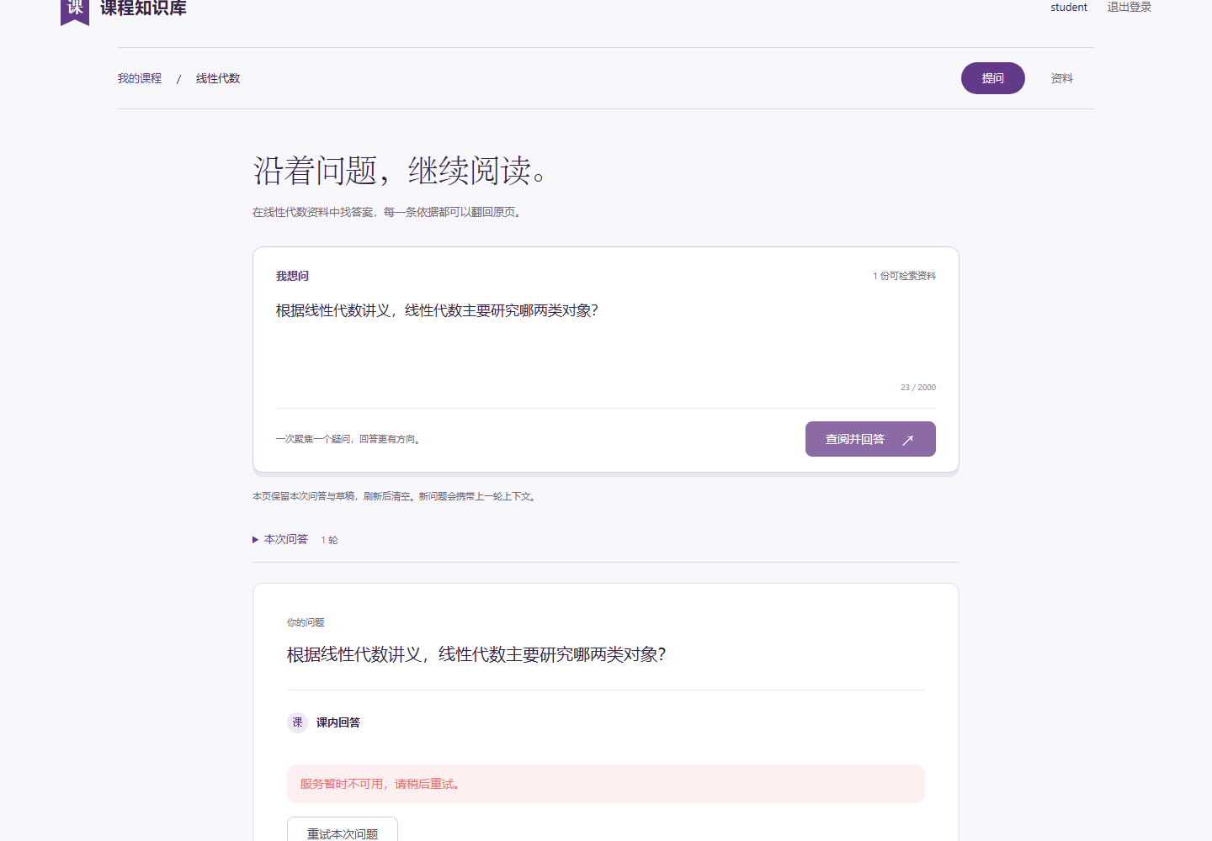
亮点③ 失败语义对照
有据 ≠ 依据不足 ≠ 系统故障 ≠ 权限拒绝；无证据不等于坏了，也不等于答案正确
有据回答
课内有证据
附引用可回页
例：LA-01
依据不足
无足够课内依据
正确停止/拒答
例：LA-R · 截图 05
系统故障
上游/服务异常
可重试，非拒答
截图 11
权限拒绝
未授权课程
403 / 无权限 UI
截图 10
05 依据不足
11 系统故障（可重试）
高校课程知识库智能问答 · 中期汇报候选稿 v6
06 / 09

Slide 7
亮点④ 可审计评测与门禁
分层指标 · verifier=developer · 22 题不可外推 · 不合成单一准确率
4/27/2501
20/27
Dense
BGE-M3
flash
课 / PDF / chunks
COVERAGE 需核对
≠ 解析失败
主演示 · rerank关
Embedding
deepseek-flash
22 题分层结果（Dense / Hybrid）
端到端可答题 15/17 / 16/17
已答事实要点 15/16 / 16/16
已答引用支持 16/16 / 16/16
严格预期页命中 12/16 / 12/16 ← 不叫引用错误率
明显课外拒答 5/5 / 5/5 ← 不可泛化困难拒答
来源：研究证据/results/retrieval-compare-2026-10-20.md
不得宣称 Hybrid 显著更优；Keyword-only→最终 evidence=0
真实限制
PROB-F02
应答题却 NO_EVIDENCE
根因未定位
页码口径
阅读器页序 ≠
Chunk 合并末页
开发者核验
非独立评测
高校课程知识库智能问答 · 中期汇报候选稿 v6
07 / 09

Slide 8
60–90 秒主演示路径
每步证明什么：有据 → 回原页 → 依据不足 →（截图）权限 / 系统失败
1 提问 LA-01
课内可检索
并生成有据答
2 看引用
来源可核对
摘录+页码
3 开 PDF
#page= 回原页
截图 03+04
4 LA-R 拒答
依据不足停止
截图 05
5 权限/故障
PERM≠故障
截图 10+11
口播要点（固定问句）
LA-01：根据线性代数讲义，线性代数主要研究哪两类对象？ → 有回答与引用
LA-R：根据线性代数讲义，如何用 SQL 创建数据库表并插入数据？ → 依据不足，不编造
PERM：未加入课程 → 无权限（截图 10）｜系统故障：可重试、文案不同于依据不足（截图 11）
运行卡：docs/中期演示运行卡.md ｜ 截图：中期答辩材料/彩排截图/
高校课程知识库智能问答 · 中期汇报候选稿 v6
08 / 09

Slide 9
局限 · 后期 · 中期结论
把边界讲清；不承诺公网生产；开题原件未找到则诚实说明
现有不足
• 开发者核验，非独立评测
• 页码口径仍需核对
• 无 OCR / 扫描主线
• 公式与图表理解有限
• 阈值未校准；成本未对账
• PROB-F02 根因未定位
后期方向
• 独立小样本人工复核
• 单题诊断 PROB-F02
• Hybrid/rerank 有无收益如实报
• 同义问题组（校准后再开）
• 结题试用 + 资源账单
• 不承诺公网部署
开题对照
• 获批开题原件：未找到
• 仅有修订稿可对
• 扫描/公式/图：
未声称已完整实现
• 「重点争取」项后置
中期结论：四课本机可演示——课界贯穿、证据可回原页、失败语义可区分、评测可分层审计。
检索命中 ≠ 答案正确；22 题不可外推；候选稿 v6，终稿可由答辩同学改写。
高校课程知识库智能问答 · 中期汇报候选稿 v6
09 / 09

